Slide 1

ỨNG DỤNG NHẮN TIN P2PChat
Báo cáo đồ án môn học — Nhóm 04
Trường Đại học Giao thông Vận tải TP.HCM
Viện Công nghệ Thông tin và Điện, Điện tử
NGÀNH: CÔNG NGHỆ THÔNG TIN
GVHD: MAI NGỌC CHÂU
LỚP: 012012301310

Slide 2

THÀNH VIÊN NHÓM & NỘI DUNG BÁO CÁO
1.Core Network, Discovery, Application Lifecycle
Trần Hữu Tài
Nguyễn Văn Tài
2.Security & Identity
Nguyễn Phan Hoài Bin
Lê Quốc Thịnh
3.Protocol & File Transfer
Trần Thị Thanh Thơ
4.Protocol & File Transfer
5.GUI & Controller

Slide 3
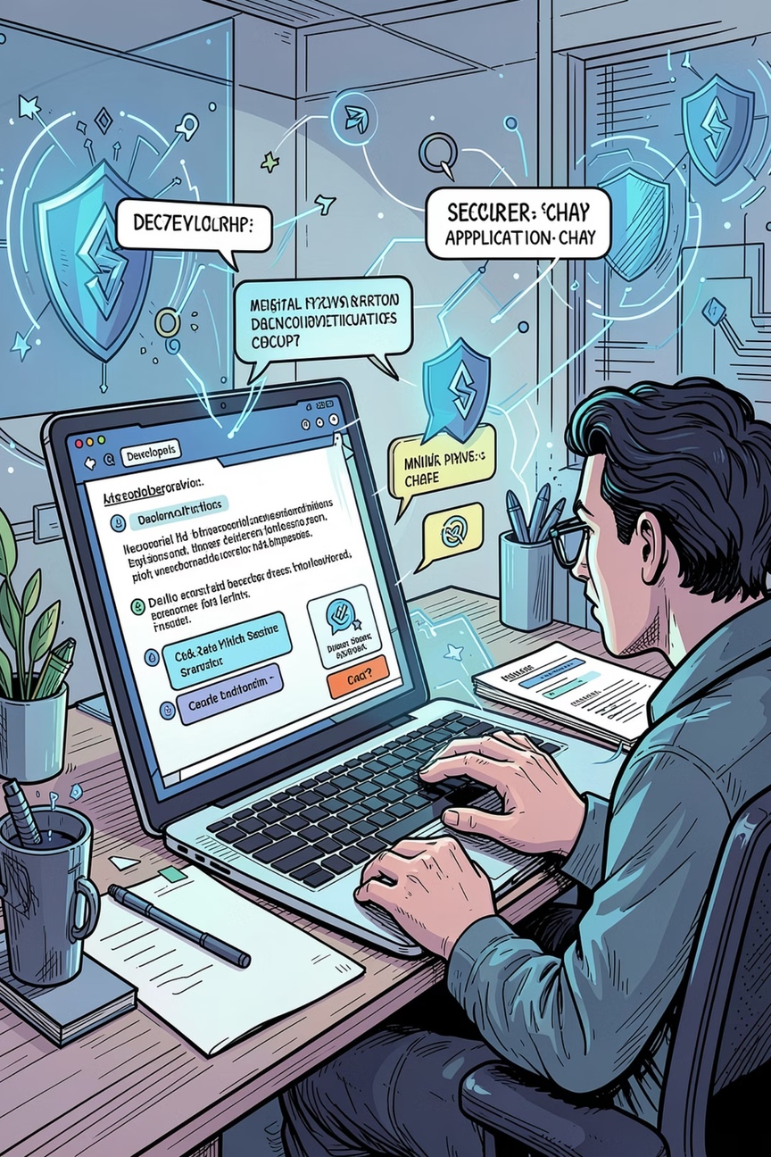
TỔNG QUAN DỰ ÁN
Mô hình
Ngôn ngữ
Serverless P2P — phi tập trung, không điểm chết đơn lẻ
Python 3.13+ · CustomTkinter + Tkinter
Môi trường
Windows 10/11 · LAN & Remote
Ba động lực chọn đề tài: bảo mật E2EE, kiến trúc phi tập trung và giá trị học thuật từ thực hành Socket TCP/UDP, đa luồng và mã hóa RSA/AES/JWT.

Slide 4


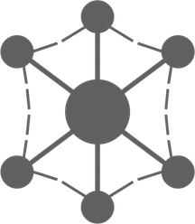

LÝ DO CHỌN ĐỀ TÀI
Bảo mật & Quyền riêng tư: Tránh rò rỉ dữ liệu trên server tập trung. Dữ liệu chỉ tồn tại trên thiết bị người dùng, không qua bên thứ ba.
Tính phi tập trung: Loại bỏ điểm chết (single-point-of-failure). Hệ thống hoạt động liên tục ngay cả khi một nút mạng bị ngắt kết nối.
Giá trị học thuật: Thực hành Socket TCP/UDP, lập trình đa luồng, mã hóa RSA-2048, AES (Fernet), xác thực JWT trong môi trường thực tế.

Slide 5




MỤC TIÊU ĐỒ ÁN
1
2
Hệ thống chat P2P an toàn
Phát hiện mạng LAN tự động
Hoàn thiện một ứng dụng chat P2P với giao diện trực quan, thân thiện người dùng, hỗ trợ nhắn tin thời gian thực với mã hóa đầu cuối E2EE đảm bảo quyền riêng tư tuyệt đối cho người dùng.
Tự động quét và phát hiện các máy trạm trong mạng LAN thông qua UDP Broadcast, giúp người dùng kết nối nhanh chóng.
3
4
Truyền file an toàn ≤10MB
Chống tấn công MITM
Hỗ trợ truyền tải file lên đến 10MB với cơ chế băm nhỏ dữ liệu thành chunk và kiểm tra tính toàn vẹn bằng SHA-256.
Áp dụng mô hình TOFU (Trust On First Use) để ghi nhớ vân tay số của máy lạ, cảnh báo ngay khi vân tay tha

Slide 6








KIẾN TRÚC TỔNG THỂ HỆ THỐNG P2P CHAT
MÁY A (PEER)
MÁY B (PEER)
1.GUI
CustomTkinter hiển thị giao diện và nhận thao tác người dùng
1.GUI
CustomTkinter hiển thị giao diện và nhận thao tác người dùng
2.Controller Adapt
Kết nối GUI với Networker
2.Controller Adapt
Kết nối GUI với Networker
UDP BROADCAST
Phát hiện peer trong mạng LAN
3.Message Layer
Xử lý tin nhắn và truyền file
3.Message Layer
Xử lý tin nhắn và truyền file
4.Security
RSA (trao đổi khóa), Fernet (mã hóa dữ liệu), TOFU (xác thực vân tay)
TCP CONNECTION
Thiết lập kết nối trực tiếp giữa 2 peer
4.Security
RSA (trao đổi khóa), Fernet (mã hóa dữ liệu), TOFU (xác thực vân tay)
5.Network
UDP Discovery (phát hiện peer), TCP Socket (kết nối & truyền dữ liệu)
5.Network
UDP Discovery (phát hiện peer), TCP Socket (kết nối & truyền dữ liệu)
6.Storage
Lưu lịch sử chat và thông tin Peer
6.Storage
Lưu lịch sử chat và thông tin Peer
ENCRYPTED CHANNEL
Trao đổi khóa RSA
Sinh khóa phiên Fernet
Mã hóa toàn bộ dữ liệu

Slide 7









KIẾN TRÚC BẢO MẬT
Identity
Mỗi Peer được tạo một cặp khóa RSA-2048 riêng.
Định danh duy nhất trong hệ thống.
Dùng để xác thực khi kết nối.
Peer ID
Sinh từ khóa công khai RSA bằng SHA-256.
Định danh duy nhất cho từng Peer.
Giúp nhận diện và quản lý kết nối.
RSA
Trao đổi khóa phiên (Session Key).
Không dùng để mã hóa toàn bộ dữ liệu.
Đảm bảo chỉ Peer nhận mới giải mã được khóa.
Fernet (AES-128)
Mã hóa toàn bộ tin nhắn và file.
Sử dụng khóa phiên sau khi trao đổi RSA.
Đảm bảo tính bí mật dữ liệu.
BẢO MẬT NHIỀU LỚP
JWT
Ký các gói UDP Discovery.
Xác thực nguồn gửi.
Hạn chế giả mạo và Replay Attack.
TOFU (Trust On First Use)
Lưu Fingerprint của Peer khi kết nối lần đầu.
Nếu Fingerprint thay đổi → cảnh báo nguy cơ MITM.

Slide 8

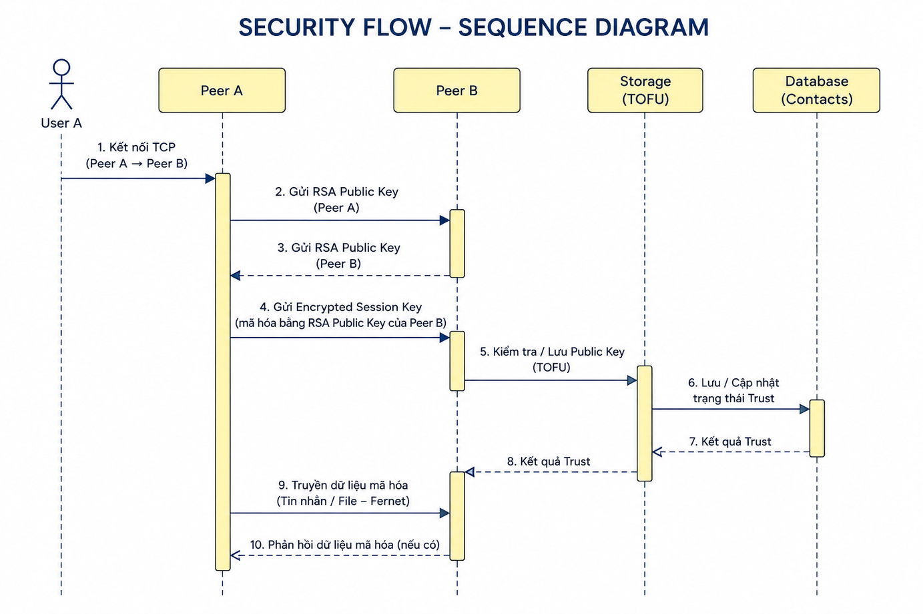
LUỒNG MÃ HÓA
Handshake
Hai Peer thiết lập kết nối TCP.
Trao đổi RSA Public Key để chuẩn bị xác thực.
Khởi tạo phiên giao tiếp an toàn.
Trao đổi khóa
Tạo Fernet Session Key.
Mã hóa Session Key bằng RSA Public Key của Peer nhận.
Peer nhận giải mã bằng RSA Private Key.
Mã hóa tin nhắn
Sử dụng Fernet (AES) để mã hóa tin nhắn và tệp.
Dữ liệu được mã hóa trước khi gửi qua mạng.
Đảm bảo tính bảo mật trong quá trình truyền.
Giải mã
Peer nhận sử dụng Session Key để giải mã dữ liệu.
Kiểm tra tính toàn vẹn trước khi hiển thị hoặc lưu trữ.
Đảm bảo dữ liệu không bị thay đổi.
Bảo vệ khỏi giả mạo
Áp dụng cơ chế Trust-On-First-Use (TOFU).
So sánh Public Key ở các lần kết nối tiếp theo.
Cảnh báo khi phát hiện Public Key Mismatch.

Slide 9
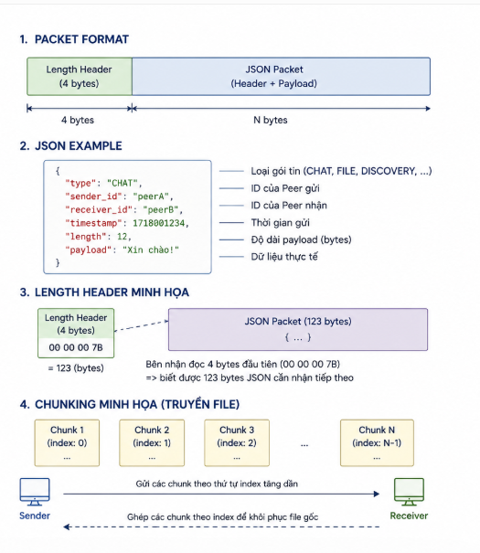
Giao thức truyền thông
Packet Format
Mỗi gói tin được chia thành Header và Payload.
Header chứa loại gói tin và thông tin điều khiển.
Payload chứa dữ liệu cần truyền.
JSON
Sử dụng JSON làm định dạng trao đổi dữ liệu.
Dễ đọc, dễ phân tích và dễ mở rộng.
Phù hợp để truyền thông tin giữa các Peer.
Length Header
Mỗi gói tin có Length Header xác định kích thước dữ liệu.
Giúp bên nhận biết chính xác số byte cần đọc.
Hạn chế lỗi khi truyền dữ liệu qua TCP.
Chunking
Tệp lớn được chia thành nhiều Chunks.
Mỗi Chunk được đánh số thứ tự.
Bên nhận ghép các Chunk để khôi phục tệp hoàn chỉnh.

Slide 10
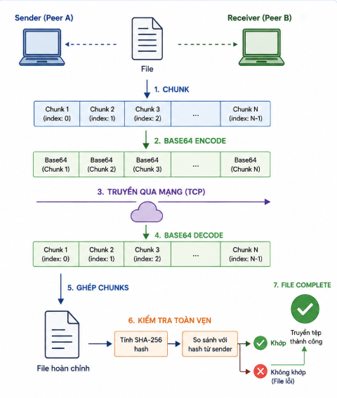
TRUYỀN FILE
Chunk
Tệp được chia thành nhiều Chunks có kích thước cố định.
Mỗi Chunk được đánh số thứ tự (Chunk Index).
Giúp truyền tệp ổn định và dễ khôi phục khi có lỗi.
Base64
Dữ liệu nhị phân được mã hóa sang Base64 trước khi gửi.
Đảm bảo dữ liệu có thể truyền qua giao thức JSON.
Peer nhận sẽ giải mã Base64 để khôi phục dữ liệu gốc.
SHA-256
Tạo SHA-256 Hash cho toàn bộ tệp.
Hash được gửi kèm sau khi truyền.
Dùng để kiểm tra tính toàn vẹn của tệp.
Kiểm tra toàn vẹn
Peer nhận tính lại SHA-256 Hash.
So sánh với Hash từ Peer gửi.
Nếu trùng khớp, tệp được xác nhận không bị thay đổi.
File Complete
Sau khi nhận đủ tất cả Chunks, hệ thống ghép thành tệp hoàn chỉnh.
Kiểm tra Hash lần cuối.
Thông báo truyền tệp thành công.

Slide 11
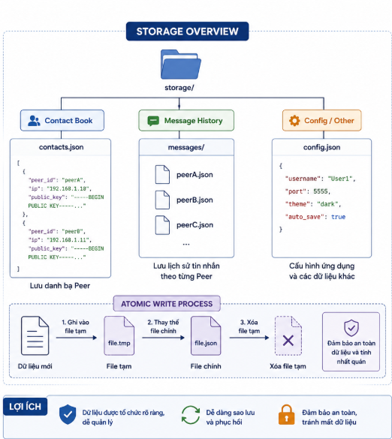
Storage
Contact Book
Lưu thông tin các Peer đã kết nối.
Bao gồm Peer ID, địa chỉ IP và Public Key.
Hỗ trợ kết nối lại nhanh chóng.
Message History
Lưu lịch sử tin nhắn của từng cuộc trò chuyện.
Hỗ trợ xem lại nội dung sau khi khởi động lại ứng dụng.
Dữ liệu được lưu theo từng Peer.
JSON
Sử dụng JSON làm định dạng lưu trữ.
Dễ đọc, dễ chỉnh sửa và dễ mở rộng.
Phù hợp với dữ liệu cấu hình và lịch sử.
Atomic Write
Ghi dữ liệu vào file tạm trước khi thay thế file chính.
Tránh mất dữ liệu khi chương trình bị lỗi hoặc mất điện.
Đảm bảo dữ liệu luôn nhất quán.

Slide 12
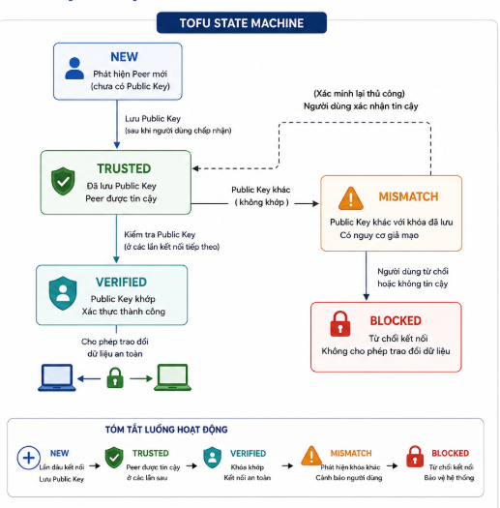
Trust-On-First-Use
NEW
Peer được phát hiện lần đầu.
Chưa có Public Key được lưu trong hệ thống.
Lưu Public Key sau khi người dùng chấp nhận kết nối.
TRUSTED
Public Key đã được lưu thành công.
Peer được xem là đáng tin cậy.
Cho phép kết nối ở các lần tiếp theo.
VERIFIED
Public Key hiện tại trùng khớp với khóa đã lưu.
Xác thực danh tính thành công.
Cho phép trao đổi dữ liệu an toàn.
MISMATCH
Public Key nhận được khác với khóa đã lưu.
Có nguy cơ giả mạo hoặc thay đổi khóa.
Hiển thị cảnh báo cho người dùng.
BLOCKED
Từ chối kết nối với Peer không đáng tin cậy.
Không cho phép gửi hoặc nhận dữ liệu.
Yêu cầu người dùng xác minh lại trước khi kết nối.

Slide 13
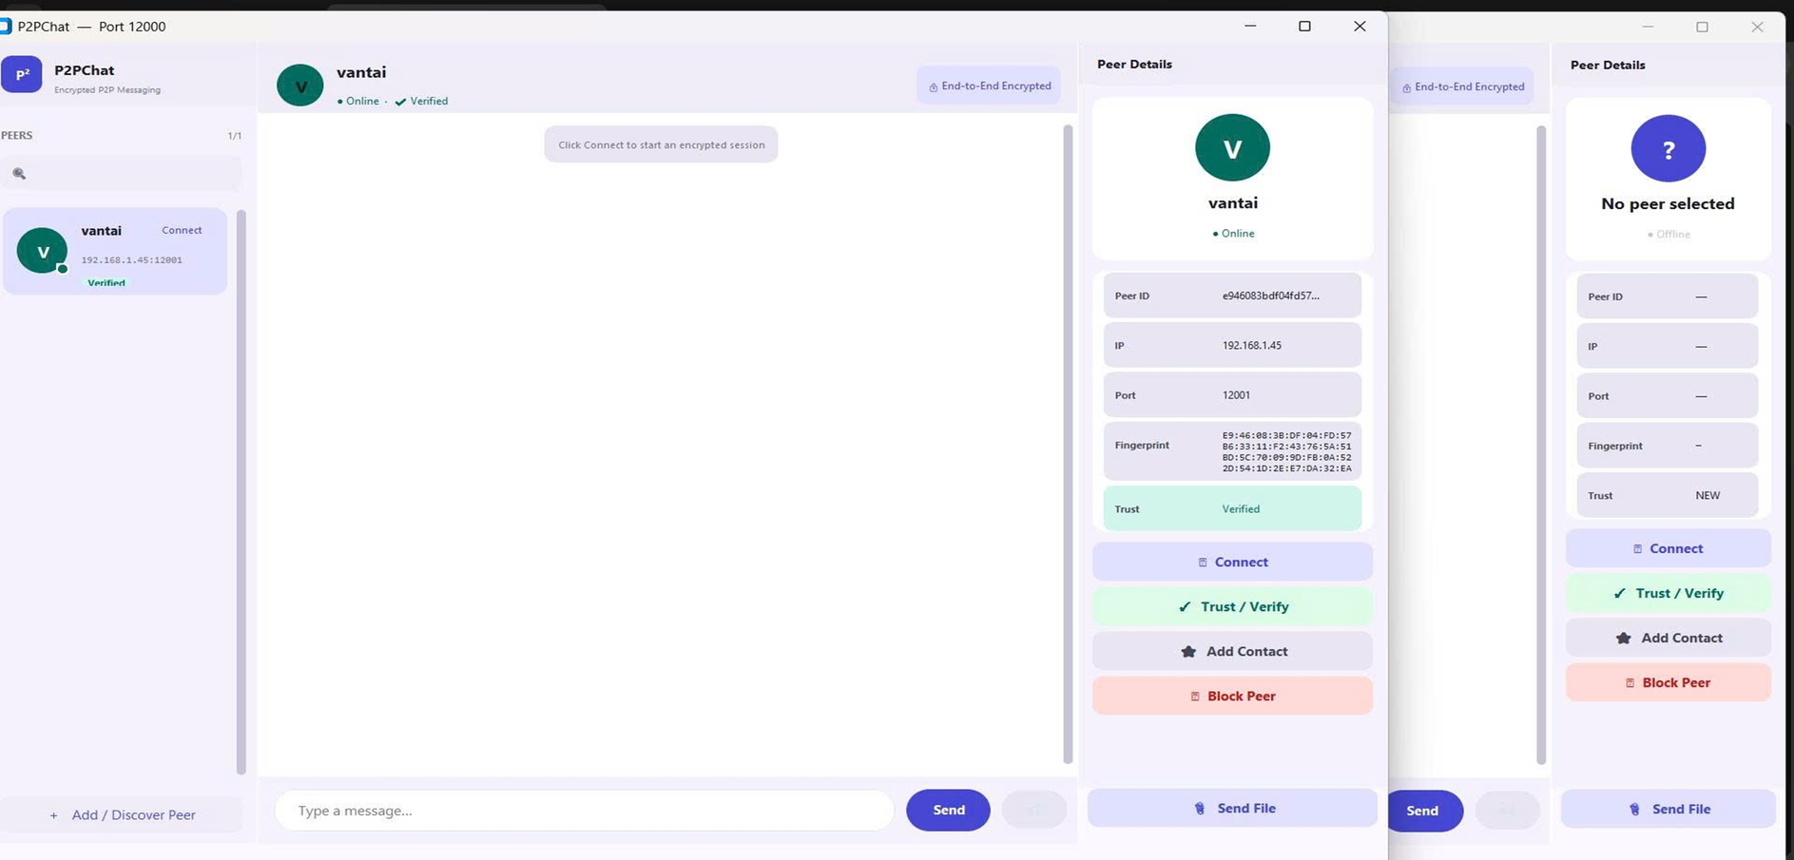
KIẾN TRÚC GIAO DIỆN NGƯỜI DÙNG
USER
1
2
3
Main Window
Sidebar
ChatBox
Peer Details
Massage Innput
Controller Adapter
Network/Security
4
-MAIN WINDOW: cửa sổ chính, chứa và quản lý toàn bộ thành phần giao diện.
-SIDEBAR: danh sách peer, danh sách online/offline, chọn peer để chat
-CHATBOX: hiển thị lịch sử tin nhắn và các nội dung trao đổi giữa các Peer.
-CONTROLLER ADAPTER: kết nối GUI với Network, nhận event từ mạng, cập nhật giao diện.
SIDEBAR
PEER DETAILS
1
3
Hiển thị thông tin Peer, địa chỉ IP, Trust và các chức năng
Danh sách Peer
và trạng thái
4
2
CHAT BOX
4
MESSAGE INPUT
Hiển thị lịch sử trò chuyện
Ô nhập tin nhắn và nút Send

Slide 14
THIẾT KẾ GIAO DIỆN NGƯỜI DÙNG
-RESPONSIVE: Chia bố cục bằng Frame, tự co giãn theo kích thước cửa sổ, dễ dàng mở rộng giao diện.
-EVENT QUEUE: Nhận sự kiện từ luồng mạng, đưa vào hàng đợi, không cập nhật GUI trực tiếp.
-AFTER(): Main Thread đọc Queue định kỳ, cập nhật giao diện an toàn, tránh hiện tượng “Not Responding”.
-UI STATE: Duy trì một nguồn dữ liệu duy nhất, đồng bộ trạng thái giữa Network và GUI, tránh xung đột và sai lệch hiển thị.
SIDEBAR
CHAT BOX
UPLOAD FILE
PEER DETAIL
CƠ CHẾ CẬP NHẬT GIAO DIỆN (GUI UPDATE FLOW)
SOCKET THREAD
EVENT QUEUE
TKINTER AFTER()
UPDATE INTERFCE
Nhận dữ liệu từ mạng
Đưa sự kiện vào hàng đợi
Đọc Queue theo chu kỳ
Cập nhật giao diện (Main Thread)

Slide 15






ĐÁNH GIÁ HỆ THỐNG
KẾT QUẢ ĐẠT ĐƯỢC
HẠN CHẾ
HƯỚNG PHÁT TRIỂN
Chỉ hoạt động tốt trong mạng LAN
Lưu trữ bằng JSON, khó mở rộng
Mỗi Peer sử dụng một Thread,
chưa tối ưu khi nhiều kết nối
Chưa hỗ trợ Group Chat
Chưa hỗ trợ Mobile / đa nền tảng
Kiến trúc P2P hoạt động ổn định
Chuyển sang SQLite để lưu trữ
Chat trực tiếp giữa các Peer
Ứng dụng Traversal(STUN/TURN)
Bổ sung Group Chay và quản lý nhóm
Truyền file thành công
Hoàn thiện giao diện, hỗ trợ đa nền tảng
(Windows, macOS, Linux, Mobile)
Mã hóa RSA + Fernet
TOFU chống MITM
Giao diện (GUI) phản hồi ổn định
Hệ thống đã hoàn thành đầy đủ các chức năng cốt lõi, đảm bảo bảo mật và sẵn sàng mở rộng trong tương lai !

Slide 16


KẾT LUẬN & HỎI ĐÁP
TỔNG KẾT
ĐÓNG GÓP CỦA NHÓM
-Hệ thống P2P Chat được xây dựng thành công với các chức năng cốt lõi.
Core Network, Vòng đời Ứng dụng & Cấu hình
TRẦN HỮU TÀI
NGUYỄN VĂN TÀI
Bảo mật (Security), Định danh (Identity) & Mã hóa
-Áp dụng kiến thức về Socket, Security, Threading, GUI và quản lý dữ liệu.
NGUYỄN PHAN HOÀI BIN
Giao thức (Protocol) & Quản lý Truyền tải File
-Đảm bảo tính bảo mật, ổn định và khả năng mở rộng.
LÊ QUỐC THỊNH
Lưu trữ (Storage) & Cơ chế Trust-On-First-Use (TOFU)
-Giao diện thân thiện, phản hồi nhanh và ổn định
TRẦN THỊ THANH THƠ
Giao diện (GUI Layer) & Controller

Slide 17

CẢM ƠN & HỎI ĐÁP
Cảm ơn quý thầy và các bạn đã lắng nghe!
Mời đặt câu hỏi và thảo luận cùng nhóm.
Ứng dụng nhắn tin P2PChat không sever - Báo cáo đồ án môn học
Trường Đại học Giao thông Vận tải TP.HCM

